Slide 1

Programação Orientada a Objetos Módulos
Paulo Viniccius Vieira
paulo.vieira@faculdadeimpacta.com.br

Slide 2
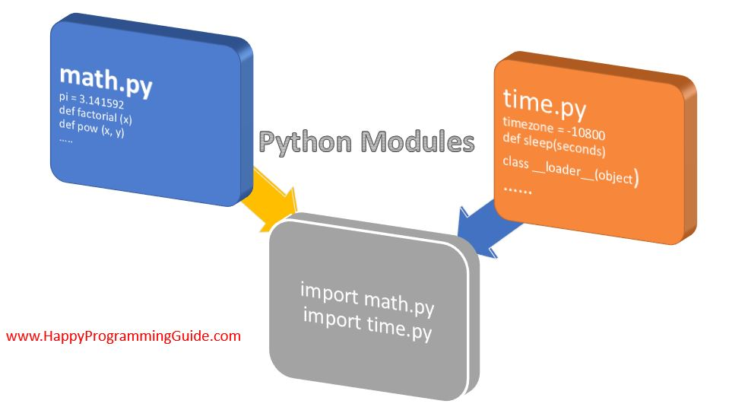
Módulos
Módulos são arquivos fonte que podem ser importados para um programa.
Podem conter qualquer estrutura do Python e são executados quando importados.
Contêm funções, variáveis, classes e objetos que oferecem funcionalidades adicionais ao programa
Sua principal vantagem é a reutilização de código

Slide 3
Módulos
A linguagem padrão do python possui diversos módulos que podem ser utilizados
Alguns dos mais comuns são:
math, sys, os, time, random
Por exemplo, o módulo math contém funções matemáticas como sin, exp, …
o módulo random contém a função rand

Slide 4
Módulos
Os módulos podem ser importados de duas formas:
Forma absoluta:
Importa todo o código contido no módulo
Forma relativa:
Importa apenas algumas funções do módulo

Slide 5
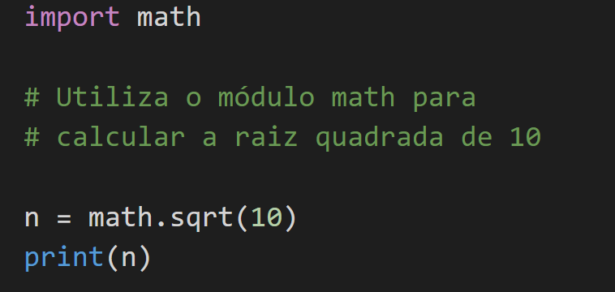
Módulos
Forma Absoluta:
Os módulos são carregados através da instrução import NomeDoModulo

Slide 6
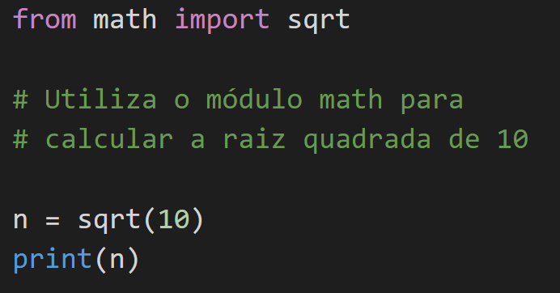
Módulos
Forma Relativa:
Os módulos são carregados através da instrução from NomeDoModulo import Funcao

Slide 7
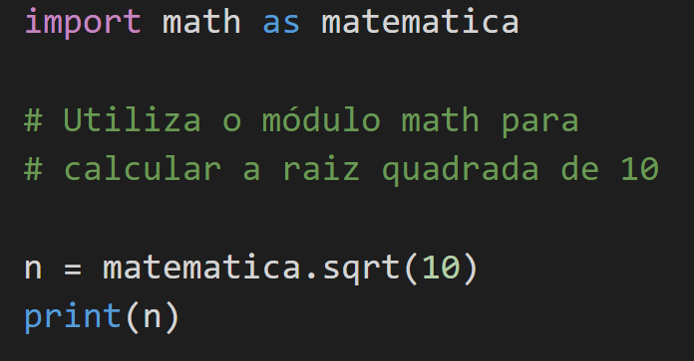
Módulos
Os módulo importados podem ser renomeados com a instrução as

Slide 8
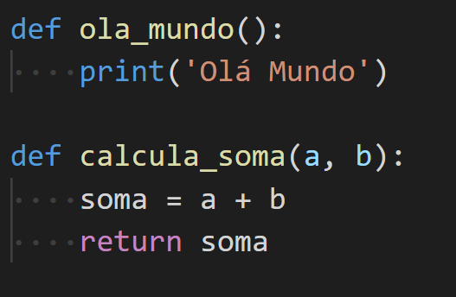
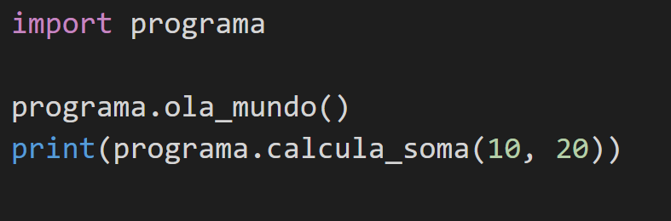
Módulos
Além dos módulos já existentes no python, qualquer programa python pode ser utilizado como módulo
Por exemplo, se você criar um programa com o nome programa.py, ele pode ser importado em outros programas com a instrução import programa
arquivo do módulo programa.py
arquivo que importa o módulo programa.py

Slide 9
Módulos
Atenção:
Os módulos devem estar no mesmo diretório do programa onde serão importados
Os nomes dos arquivos de módulo não devem ter caracteres especiais e espaços

